Slide 1
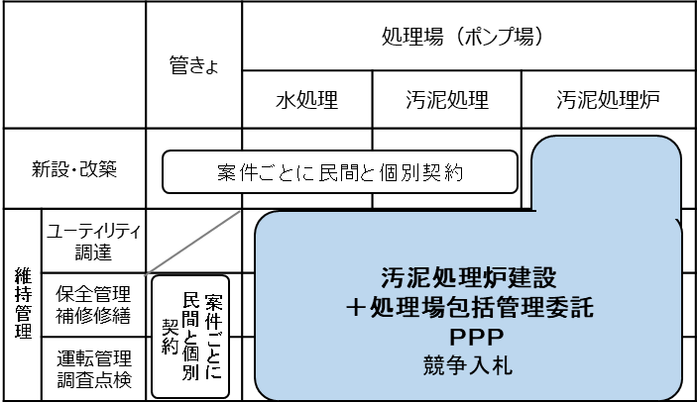
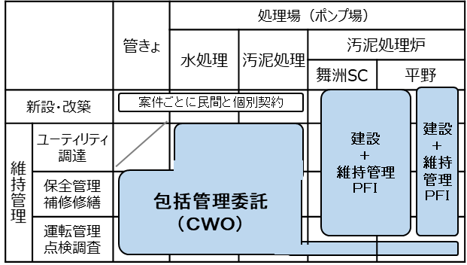
下水道ビジョンの主な取組成果（ビジョン①）
官民連携 WG
〇 WGの中長期な目標（到達点）
老朽化による維持管理コスト増加を抑制するため、改築に合わせて民間活用を拡大し効率的に事業を実施する。
〇 WGの短期な目標
ウォーターPPPや民間活用事例等の共有を行い、府市及び府内市町村職員の意識向上を図る。
〇 主な取組内容と成果
⇒大阪府、大阪市のPPP/PFI事例の情報共有を図る（令和４年度～）
府：中央水みらいセンター汚泥処理施設包括管理事業
市：汚泥処理施設整備運営事業
⇒ウォーターPPPに関する情報収集を実施（令和５年度～）
・大阪府、大阪市のウォーターPPP導入に向けた検討状況を情報共有
・府内市町村のウォーターPPP導入に向けた検討状況を把握し、行政補完組織の役割について意見交換を
実施
※1：大阪市100%出資の株式会社
※2
※1
大阪府流域下水道 今池水みらいセンターの事例
大阪市公共下水道の事例（※2：一部計画を含む）

Slide 2
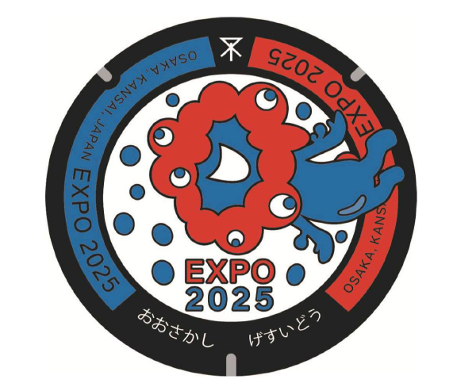
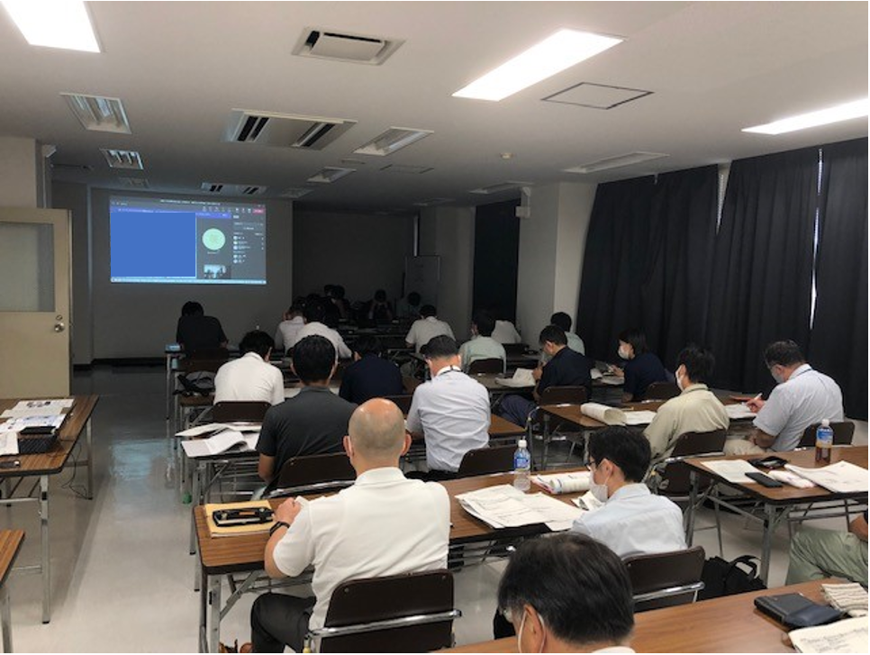
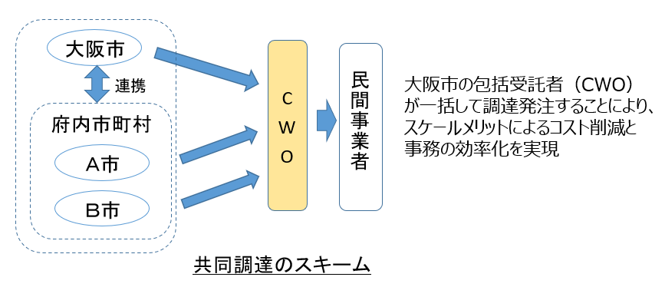
下水道ビジョンの主な取組成果（ビジョン①）
府内市町村下水道事業の持続性確保 WG
〇 WGの中長期な目標（到達点）
府内市町村の状況に応じた持続性確保、広域化・共同化計画の推進（継続的な取組）
〇 WGの短期期な目標
府内市町村の抱える課題を解決するための有効な取組メニューの展開
〇 主な取組内容と成果
⇒府市で連携し府内４１市町村対象に個別ヒアリングの実施（令和4年度～）
⇒広域化共同化ブロック合同会議において先進事例等の共有（令和4年度～）
（令和4年度 ２回、令和5年度 ２回、令和６年度 ２回）
⇒万博デザインマンホール蓋の共同調達の取組（令和5年度）
※豊中市、池田市、茨木市、能勢町、熊取町の５市町で活用
万博デザインマンホール蓋
ブロック合同会議の状況

Slide 3
下水道ビジョンの主な取組成果（ビジョン①）
ストックマネジメント WG
〇 WGの中長期な目標（到達点）
府並びに市のネットワークを活用した再構築手法の確立
〇 WGの短期期な目標
ストックマネジメント手法に基づく計画的改築、施設の再構築
〇 主な取組内容と成果
⇒設備機器のストックマネジメントに関する課題（健全度評価等）の情報共有（令和４年度）
⇒大阪市東部地区地域の府市ネットワークを活用した処理場再構築方法の検討（令和５年度～）
上記検討の継続、大阪市東部地区のポンプ場も含めた検討

Slide 4
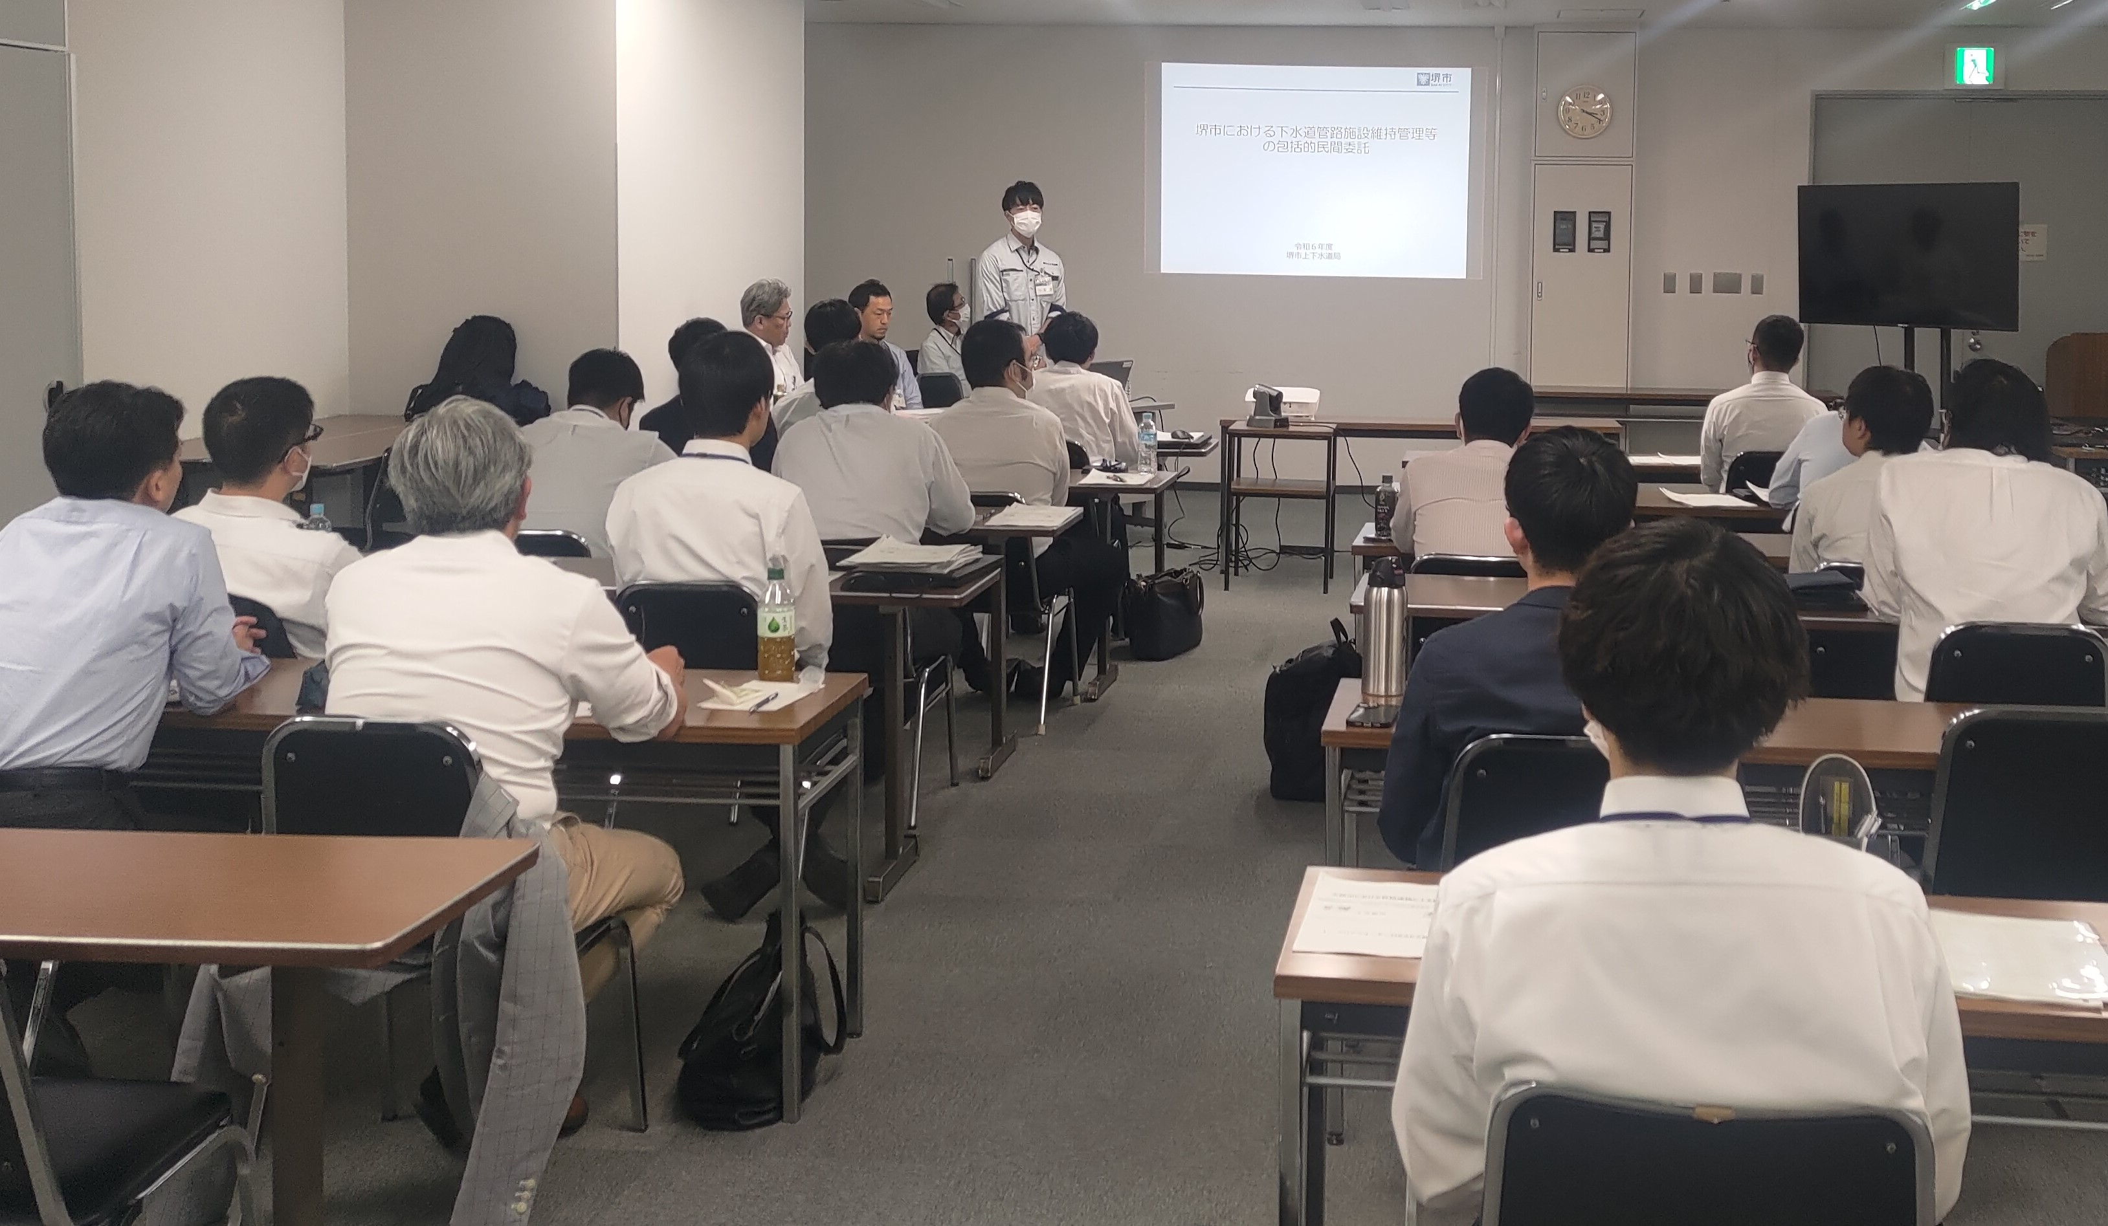
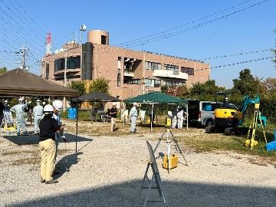
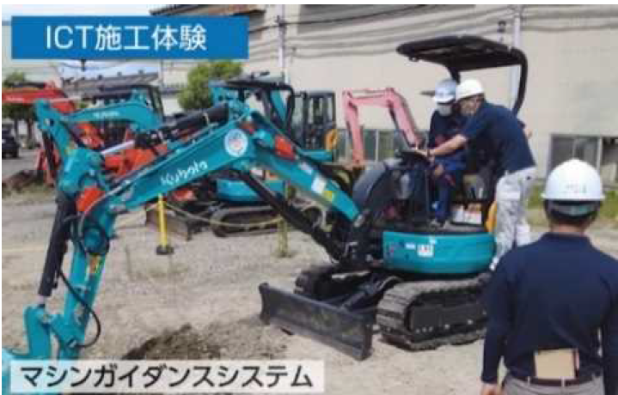
下水道ビジョンの主な取組成果（ビジョン①）
技術力向上 WG
〇 WGの中長期な目標（到達点）
これまで培ってきた技術・ノウハウを次世代に着実に継承する。
〇 WGの短期期な目標
府内下水道職員の技術力の持続的な向上のための取組み実施。
〇 主な取組内容と成果
・ 下水道河川工学研修を府内市町村全体を対象として実施(令和４年度～）
令和６年度の受講者は、府内16市、のべ82名。
（令和5年度 府内18市のべ78名、令和４年度 府内１４市のべ49名）
自治体講師として、大阪府および堺市が参加
・ 府内市町村下水道職員向けの講習会を開催（見学含む）(令和４年度～）
【下水道技術講習会】 82名（R6. 12. 26） 【見学】今池水みらいセンター ICT体験研修 12名（R6.9.11～12）
⇒研修内容の充実や職員の資質向上を図っていく。
下水道技術講習会 R6.12.26
堺市の方にも講義いただきました
ICTに関する体験研修を行いました
下水道河川工学研修 R6.10.25
今池MC ICT体験研修 （R6.9.11～12）
府内市町村の方も多数
参加されました
寝屋川流域下水道立抗工事見学 R6.9.11～12

Slide 5
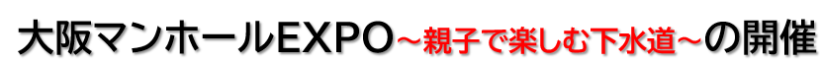
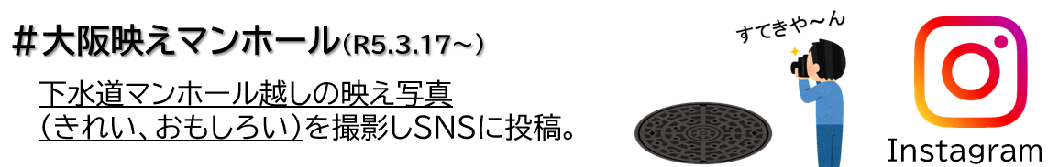
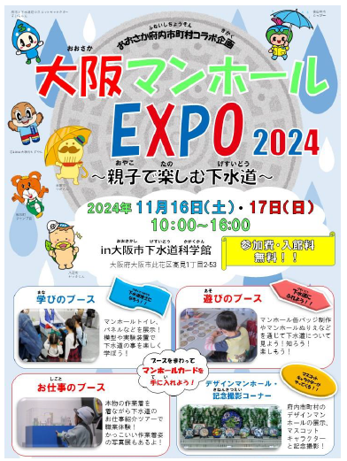
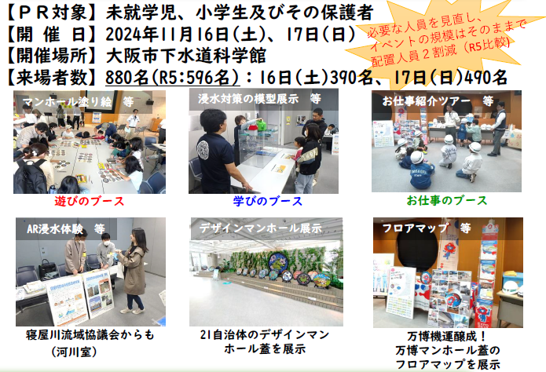
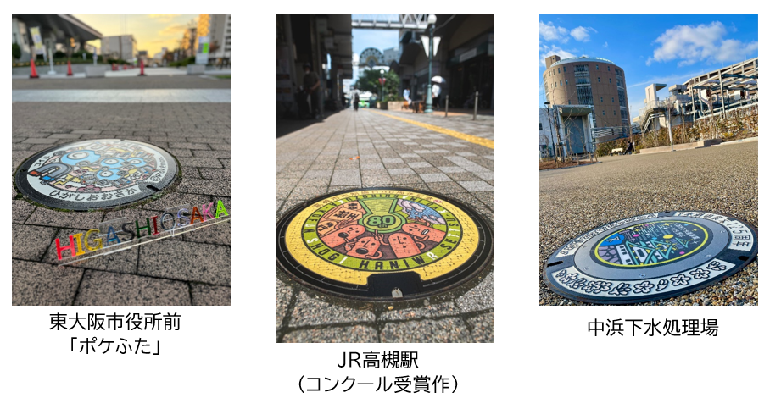
下水道ビジョンの主な取組成果（ビジョン①）
下水道PR WG
〇 WGの中長期な目標（到達点）
府内市町村連携した下水道広報活動の推進（継続した取組み）
〇 WGの短期期な目標
府内市町村連携した下水道広報の取組体制の構築と共同した広報活動の実施
〇 主な取組内容と成果
⇒大阪下水広報ぷらっとホーム推進チームを構築（令和４年度）
※大阪府、大阪市に加え、先進的な下水道PRの取組を実施している府内１０市が参画
⇒府内市町村の情報発信の場としてぷらっとホームHPを開設（令和４年度）
⇒SNSなどを活用した情報発信を開始（令和4年度～）
※これまで、延べ９９回投稿（令和６年度末時点）
⇒府内市町村連携した下水道PRイベントの開催（令和４年度～）
「大阪マンホールEXPO」の開催（来場者数 令和５年度 ５９７名、令和６年度 ８８０名）

Slide 6
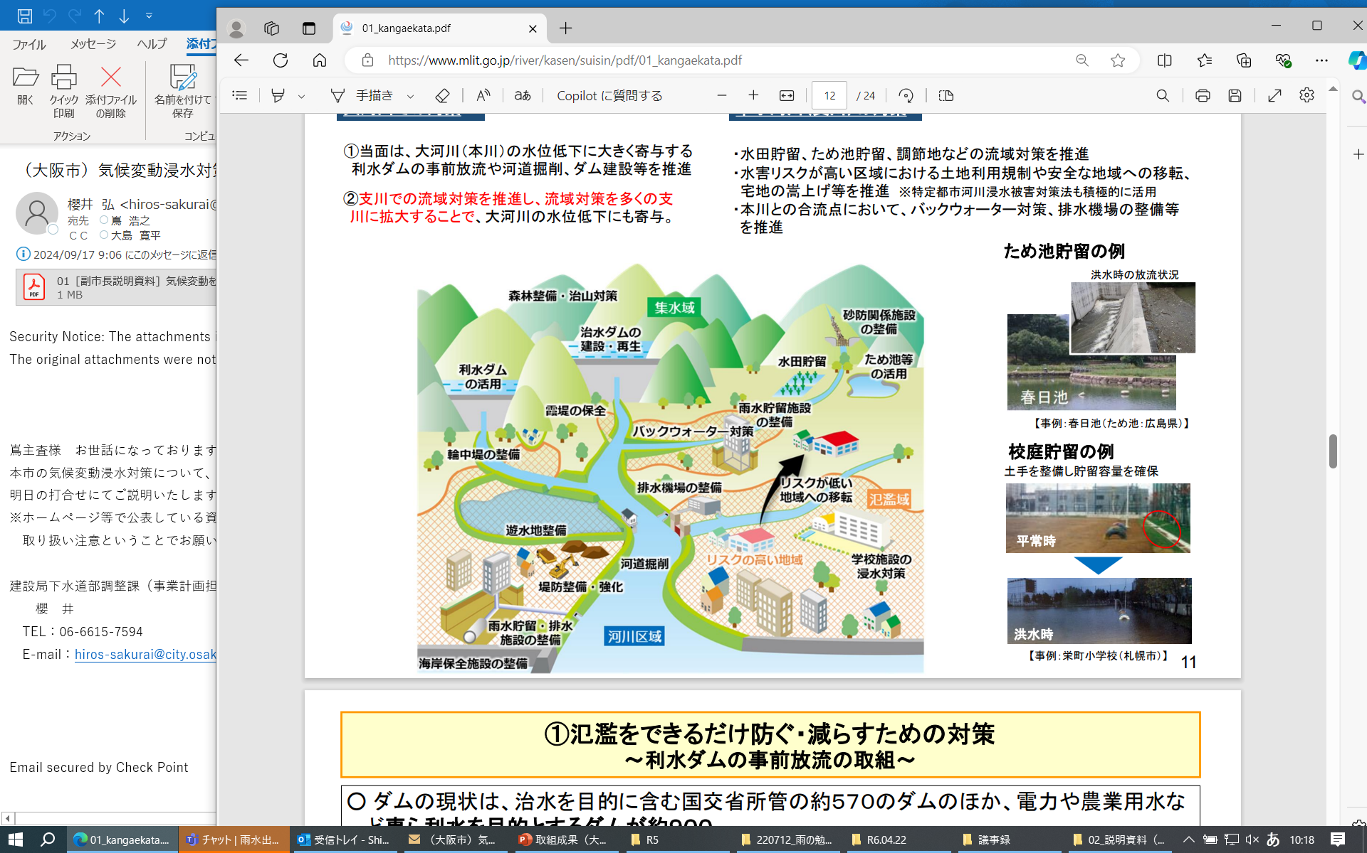
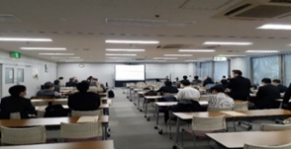
下水道ビジョンの主な取組成果（ビジョン②）
治水対策 WG
〇 WGの中長期な目標（到達点）
・気候変動を踏まえた下水道による浸水対策の推進
・気候変動を見据えた流域治水の推進
〇 WGの短期期な目標
・河川管理者と連携し、既存ストックの運用工夫による効果的な内水排除の実現
・水防法に基づく内水ハザードマップ公表の加速化
〇 主な取組内容と成果
⇒効率的な内水排除を進めるべく、既存施設を最大限活用した運用を目指して、河川管理者との意見交換
（令和４年度～）
これまで、計12回実施（令和６年度末時点）
⇒府内市町村への技術支援を目的とする「雨の勉強会」を、大阪市と共同開催（令和４年度～）
これまで、計3回開催し、延べ2３5名が参加（令和６年度末時点）
流域治水の施策（国土交通省HP）
勉強会の様子

Slide 7
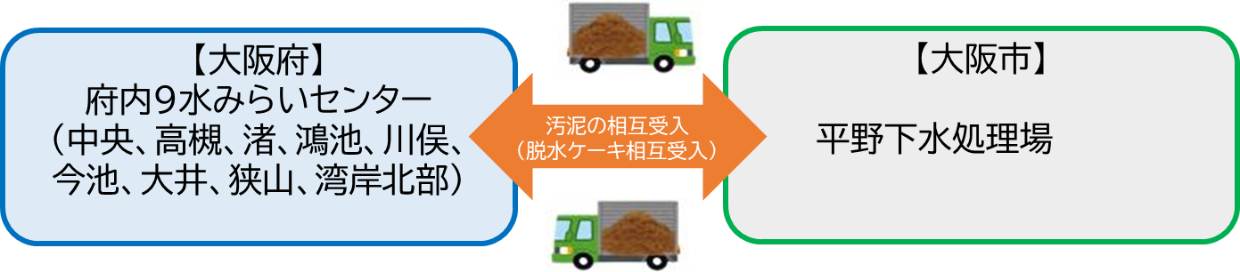
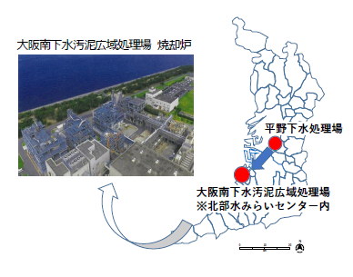
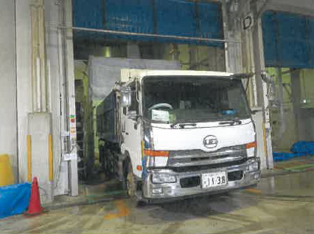
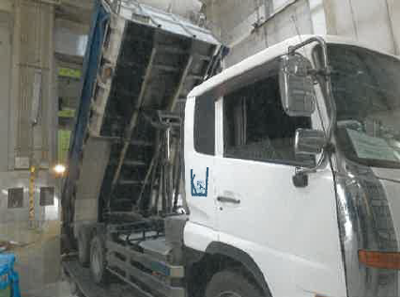
下水道ビジョンの主な取組成果（ビジョン②）
地震対策 WG
〇 WGの中長期な目標（到達点）
災害発生時でも下水道機能を維持するため、府市で連携可能な取組を具体化し進める。
〇 WGの短期期な目標
災害時の処理機能維持のため、災害時の汚泥運搬処理のバックアップ体制構築を府内市町村にも拡大する。
〇 主な取組内容と成果
⇒大阪府と大阪市で「緊急時における下水道の共同処理に関する協定」を締結（令和３年度）
⇒大阪府、大阪市に兵庫県も含めた３者で協定締結（令和６年度）
災害時（被災時）における下水汚泥の処理（受入れ）のイメージ
（成果の活用事例）
大阪市の炭化炉の事故による運転停止に伴い、本協定に基づき、大阪府の処理場に汚泥を運搬、処理
（経過） 令和４年12月３日：大阪市の平野下水処理場
汚泥固形燃料化施設内で爆発事故発生
令和５年1月18日～３月１３日：大阪府の北部
水みらいセンター内大阪南下水汚泥広域処理場
（忠岡町）で受入れ開始
汚泥の搬出、搬入状況

Slide 8
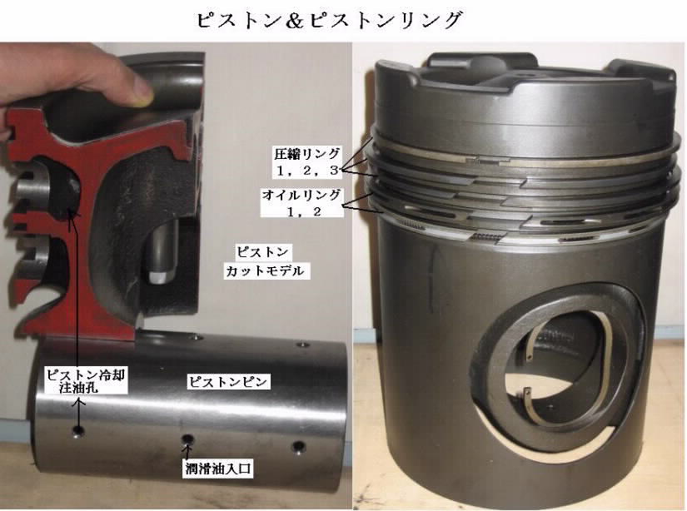
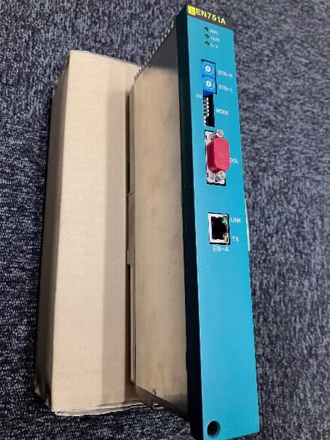
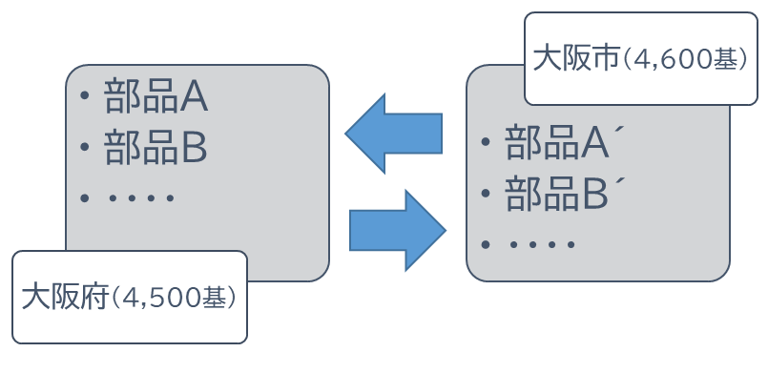
下水道ビジョンの主な取組成果（ビジョン②）
保有設備部品等の共有化 WG
〇 WGの中長期な目標（到達点）
・府市町村間で保有設備部品を共有化
・保有部品のデータベース化を行い、継続的な更新を図る府内市町村の状況に応じた持続性確保
〇 WGの短期期な目標
・府市町村間での「緊急時の保有部品の相互利用に関する覚書」の締結及び府市町村ごとの部品リストの作成
〇 主な取組内容と成果
⇒大阪府と大阪市で「緊急時の保有部品の相互利用に関する覚書」を締結（令和４年度）
⇒下水処理場を有する堺市/岸和田市/豊中市/池田市/吹田市/守口市/河内長野市/能勢町
の8者を加え、合計10者で締結（令和５年度）
※主な保有部品
ディーゼル機関部品、監視制御設備部品、電動機(小型)、水中ポンプ(小型)、仮設発電機
府市における部品共有のイメージ
ディーゼル機関部品
(ピストン及びピストンリング)
監視制御設備部品
(伝送モジュール)

Slide 9
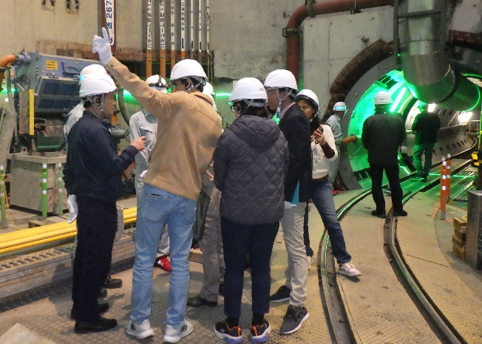
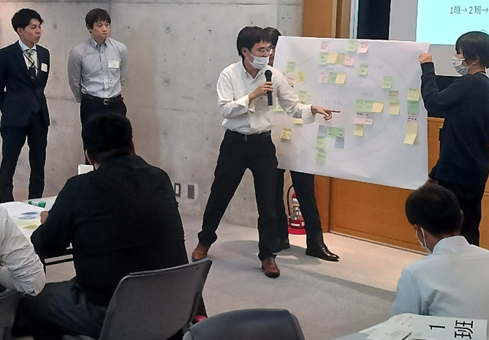
下水道ビジョンの主な取組成果（ビジョン③）
技術開発・国際貢献 WG
〇 WGの中長期な目標（到達点）
・ 【技術開発】産学官連携による共同研究の実施
・ 【国際貢献】本邦優位性技術の現地導入
〇 WGの短期期な目標
・ 【技術開発】新技術に関する各種情報の相互共有
・ 【国際貢献】本邦技術の理解促進に資するための現地人材の育成
〇 主な取組内容と成果
⇒新技術の開発や導入に関する国内情報について、府内市町村を含め共有（令和４年度～）
流域下水道新技術検討会
（R6年事例：7月10日：企業５社、２５自治体１０５名の参加、12月５日：企業６社、１１自治体74名の参加）
下水道技術研究会 （R６年事例：8月23日：研修者11名、7自治体56名の参加）
⇒企業・大学等の研究者による技術開発の促進をめざし、自治体における課題やニーズを産学に発信
  R6年事例：水処理から発生する温暖化ガスの対策について産学からヒアリング（１０技術）
⇒海外からの視察者やJICA研修員に本邦技術を発信、その際に現地ニーズをヒアリング
R6年事例：４か国から１１団体１２９名の視察者を受け入れ、JICA研修員８名に対し講義を実施
大阪・関西万博の際に情報発信するためのコンテンツを若手下水道職員（７自治体２０名）にて検討
JICA研修員よる工事現場視察
若手職員による万博発信コンテンツの検討

Slide 10
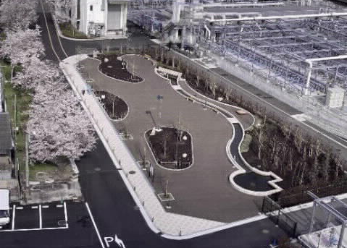
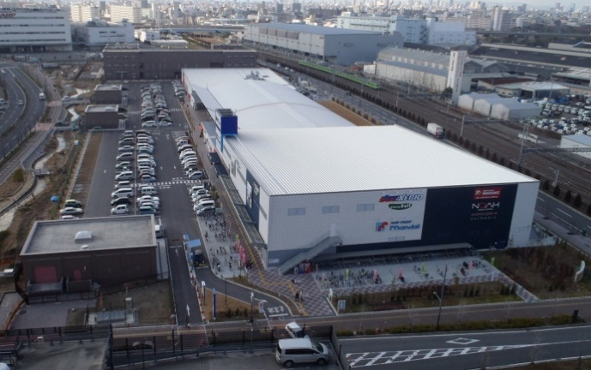
下水道ビジョンの主な取組成果（ビジョン③）
処理場空間の多様な活用 WG
〇 WGの中長期な目標（到達点）
再構築時に活用できる、処理場の空間の活用やまちづくりへの活用などのノウハウを共有
〇 WGの短期期な目標
府および市が実施している取組事例や検討状況についての情報を共有、展開
〇 主な取組内容と成果
⇒府市が実施している取組事例や検討状況について共有（令和４年度～）
・竜華水みらいセンターの上部利用施設の事例について勉強会を実施
・中浜東下水処理場の再構築事例について現場見学会を実施
・府が実施している処理場用地の貸し付け事例について情報共有
⇒府内の処理場空間等の活用事例を収集し、一般開放に関する情報をホームページに掲載（令和５年度）
⇒府内の処理場空間活用で一般開放している施設の利用状況について調査（令和６年度）
中浜東下水処理場の再構築事例
竜華水みらいセンターの上部利用事例

